Slide 1
RESTBABU WEBSITE
Muhammad Audya Fadhlurrohman {202310041}
Raiyana Jan Winata {202310018}
Shania Oktaviani Gunawan {202310007}

Slide 2
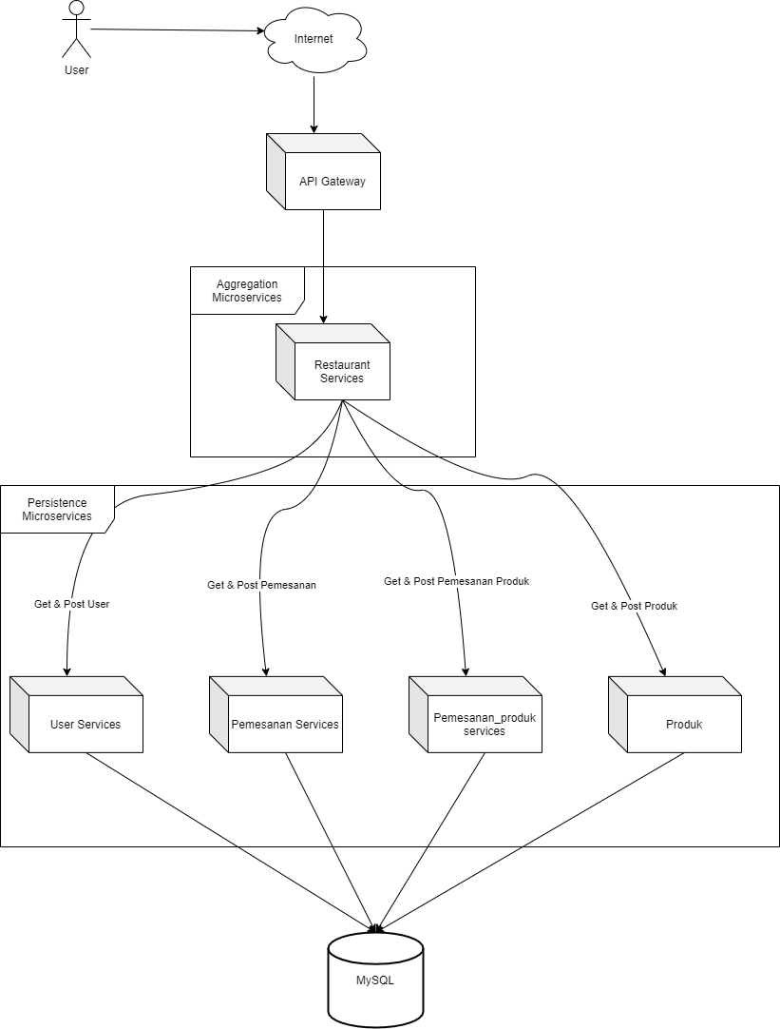
ARCHITECTURE SERVICES

Slide 3
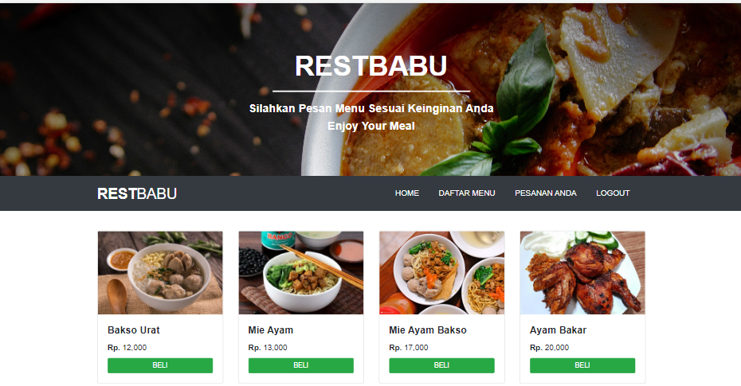
WEBSITE RESTBABU

Slide 4
FRONTEND
ReactJS
library JavaScript populer buatan Facebook yang digunakan dalam proses pengembangan aplikasi mobile dan web
React Bootstrap
framework CSS Bootstrap yang dibagun ulang setiap componentnya dari awal, sehingga tidak memerlukan lagi jQuery di dalamnya.

Slide 5
BACKEND
SPRINGBOOT
framework berbasis Java yang bersifat open source yang dapat digunakan untuk membuat Micro Service.
Java Persistence API (JPA)
tool untuk mengolah ataupun pengatur data relational dalam platform Java Standard Edition dan Java Enterprise Edition. JPA sendiri merupakan alat dalam pembuatan aplikasi berbentuk framework dalam pemrograman java dengan pendekatan Object Relational Maping (ORM).

Slide 6

DataBase
mySql
sistem manajemen database relasional (RDBMS) open-source berbasis SQL yang bekerja dengan model client-server

Slide 7
THANKYOU
ありがとうございました

